Slide 1

INITIATION AUX INTELLIGENCES ARTIFICIELLES
18/06/2024 – Version rédigée par Lilian BEAUGENDRE et Enzo BISSON validée par Gökçe PEROL

Slide 2

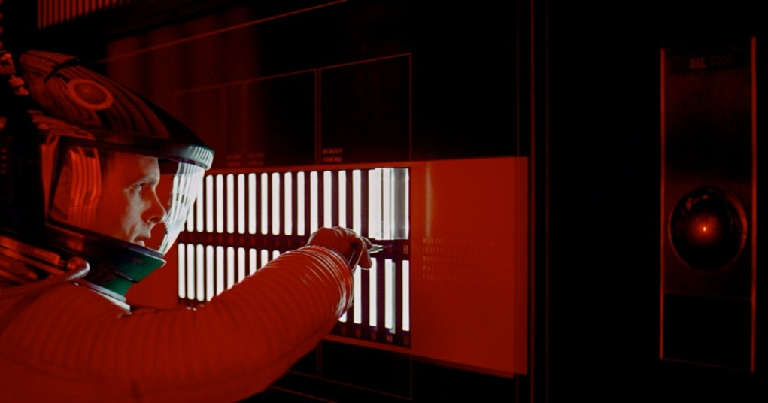
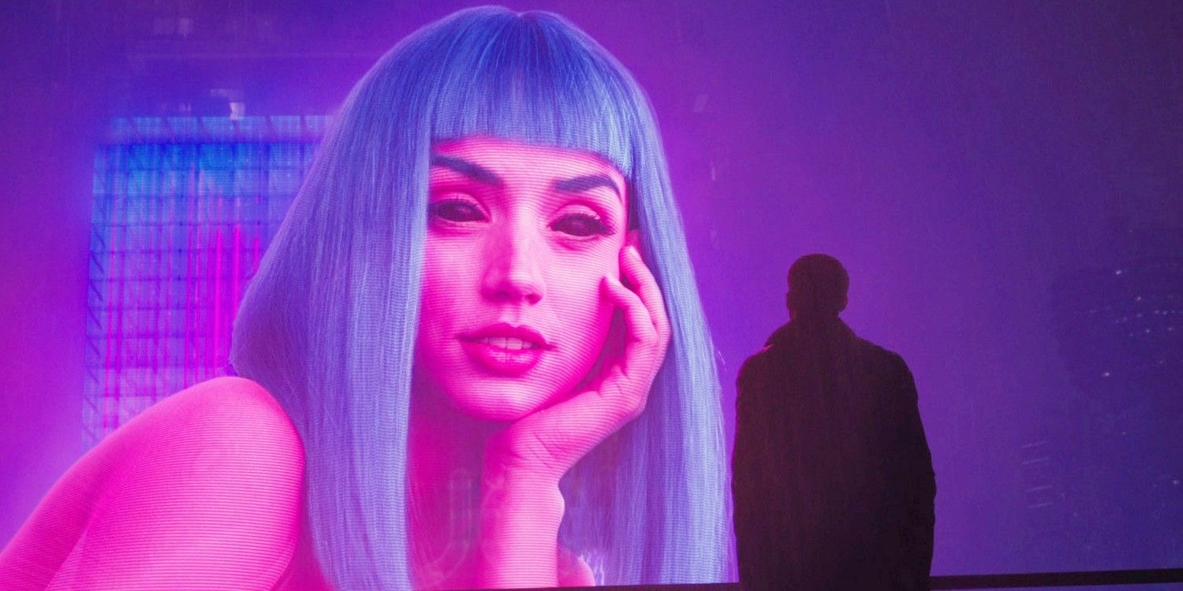
INTELLIGENCE ARTIFICIELLE
CA SERT A QUOI ?
L'intelligence artificielle (IA) permet aux machines de simuler la pensée humaine grâce à des algorithmes.
Elle nécessite une grande quantité de données, souvent collectées via Internet, et est utilisée dans de nombreux domaines. L'IA est conçue pour accomplir des tâches très spécifiques.
« Pour le Parlement européen, constitue une intelligence artificielle tout outil utilisé par une machine afin de "reproduire des comportements liés aux humains, tels que le raisonnement, la planification et la créativité " »
Source : www.cnil.fr

Slide 3
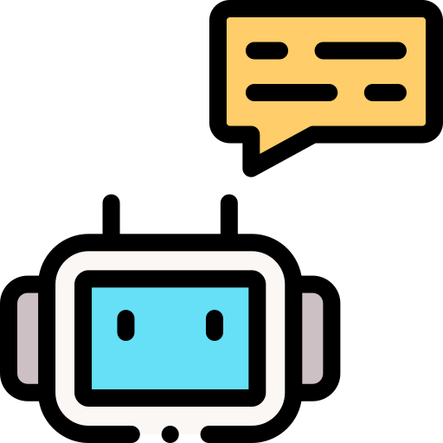




INTELLIGENCE ARTIFICIELLE
CA SERT A QUOI ?
Les Intelligences Artificielles sont présentes partout et on s’en sert beaucoup plus que l’on ne le croit !
Voici quelques exemples….
GPS
Reconnaissance faciale
Reconnaissance vocale
Correcteur automatique
Chatbot

Slide 4
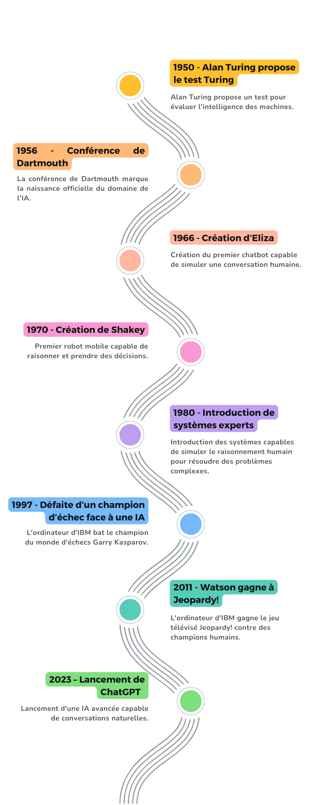
INTELLIGENCE ARTIFICIELLE
QUELQUES DATES

Slide 5
INTELLIGENCE ARTIFICIELLE
QUELQUES DATES

Slide 6
INTELLIGENCE ARTIFICIELLE
QUELQUES DATES

Slide 7





INTELLIGENCE ARTIFICIELLE
LES LIMITES
Les IA sont conçues pour être spécialisées, ce qui les rend très performantes uniquement pour la tâche précise pour laquelle elles ont été programmées.
Les résultats produits par l'IA peuvent être erronés. La qualité de ces résultats dépend de la formulation, de la base de données utilisée, et des algorithmes employés.
Les performances des IA dépendent des données d'entraînement. Des données de mauvaise qualité ou biaisées peuvent produire des résultats incorrects.
L'explicabilité peut poser un problème avec l'IA, car ses résultats ne se comparent pas toujours au raisonnement humain.
Du point de vue moral, les IA peuvent prendre des décisions, mais n'ayant pas de conscience ni d'émotions, elles ne peuvent pas remplacer les humains.

Slide 8




INTELLIGENCE ARTIFICIELLE
IA GÉNÉRATIVE
C’est quoi?
Une IA générative est un type d'intelligence artificielle capable de créer du contenu nouveau, comme des textes, des images ou de la musique, en se basant sur les données qu'elle a apprises et le prompt qu’on lui propose.
Et ça génère quoi ?
Du texte
Des vidéos
Des images
De la musique

Slide 9
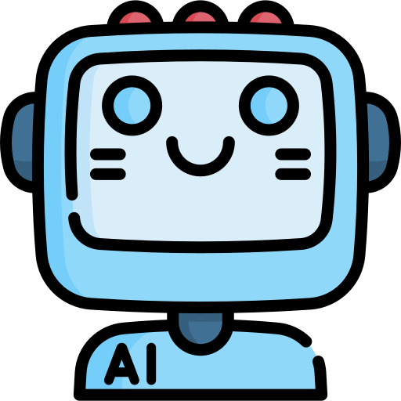
INTELLIGENCE ARTIFICIELLE
LE PROMPT
Qu'est-ce qu'un prompt ?
Un prompt est une instruction ou une question donnée à un ordinateur pour obtenir une réponse ou une action spécifique.
Il s’écrit juste ici

Slide 10

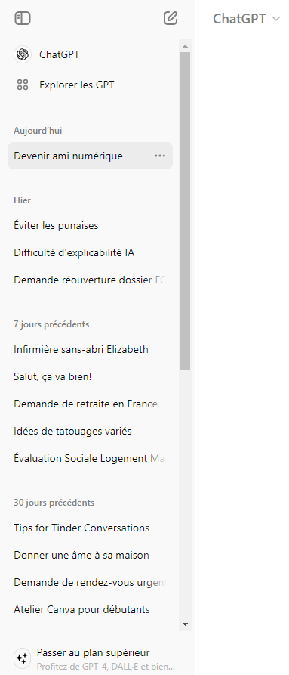
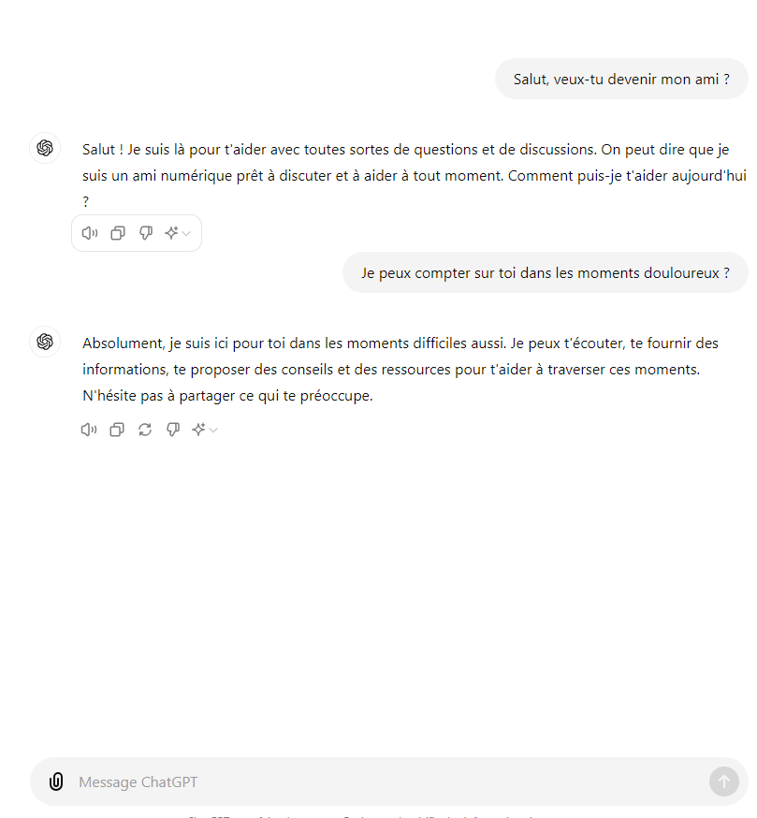
INTELLIGENCE ARTIFICIELLE
GÉNÉRER DU CONTENU TEXTUEL AVEC CHATGPT
1
1
Nouveau chat
2
2
Réponse
3
Renouvellement
4
3
Notre question
4
5
5
Anciens chats

Slide 11

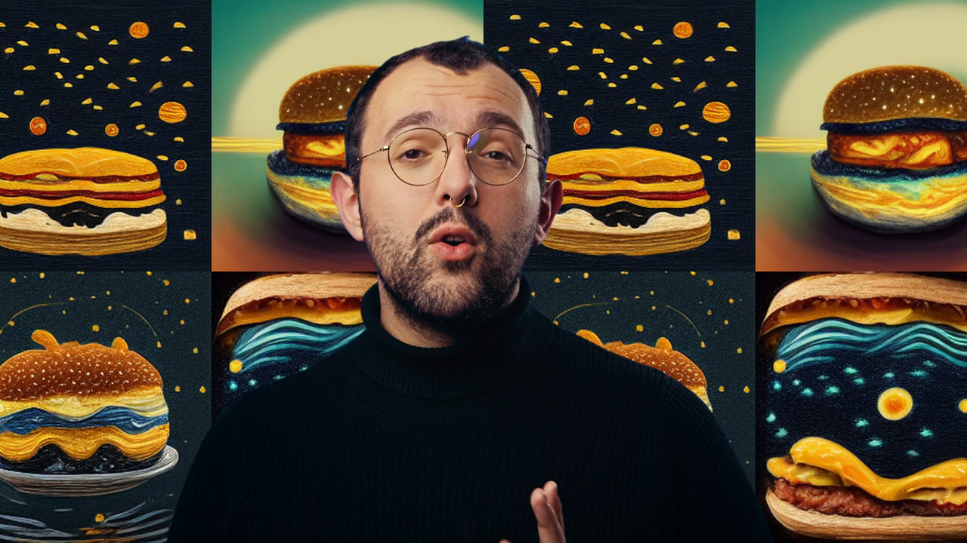
INTELLIGENCE ARTIFICIELLE
GÉNÉRER DU CONTENU GRAPHIQUE AVEC MIDJOURNEY

Slide 12

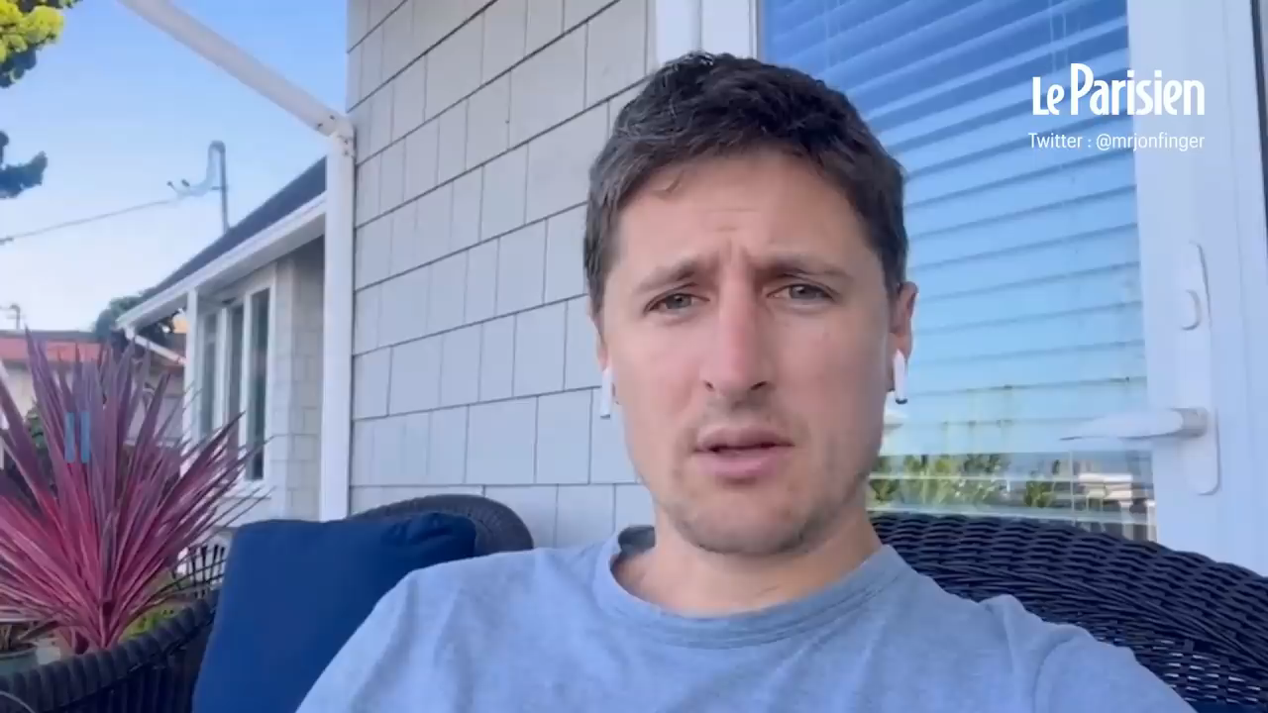
INTELLIGENCE ARTIFICIELLE
GÉNÉRER UNE TRADUCTION AVEC HEYGEN

Slide 13

LES BONNES PRATIQUES A RESPECTER
Soyez clair et spécifique
Formulez un prompt précis indiquant ce que vous attendez.
Évitez les ambiguïtés et les termes vagues.
Utilisez des exemples concrets
Illustrez votre prompt avec des exemples clairs.
Utilisez des phrases, images, musiques, etc., selon le contenu souhaité.
Révisez et affinez votre prompt
Analysez les premiers résultats et ajustez votre prompt.
Affinez le prompt pour améliorer la qualité et répondre aux exigences de votre projet.

Slide 14


PLACE A LA PRATIQUE !

